Slide 1

IFTorrent
Compartilhando Arquivos e Ideias

Slide 2
Problema e Objetivos
Divulgação para a comunidade;
Moodle instável, limitado;
Ampliar e facilitar a divulgação institucional, assim como a sua manutenção;
Melhorar o compartilhamento de materiais das aulas;
Para resolver e atingir os objetivos citados, uma aplicação será desenvolvida: IFTorrent.

Slide 3
Equipe
2 bolsistas: Leonardo Bortolini e Gabriel Müller;
4 voluntários: Eduardo Toffolo, Guilherme Giordani, Garrenlus de Souza e Otávio Farinon;
2 técnicos administrativos: Gustavo Tausendfreund e Eduardo Balbinot;
1 docente: Rafael Vieira Coelho;
2 ex-membros: Sérgio Brunetta Jr. e Kléber Macieski.

Slide 4
Oportunidades oferecidas
Os discentes envolvidos têm a oportunidade de trabalhar com tecnologias não oferecidas no curso, além de aprenderem metodologias de desenvolvimento em grupo.

Slide 5
Estudos Realizados
Java e JavaFX;
SQL;
Redes P2P;
CSS;
HTML, PHP e CodeIgniter;
FXML.

Slide 6

P2P (Peer-to-Peer)
P2P é uma arquitetura de comunicação de computadores, que foi selecionada por trabalhar de forma desfragmentada, ou seja, sem um servidor principal. Nela, cada membro da rede atua como servidor, baixando e fornecendo arquivos, e não apenas baixando de um local fixo.

Slide 7
Arquivo Torrent
Arquivo criptografado e dividido em pequenos pedaços.
Cada pedaço é enviado de um computador para outro, respeitando o protocolo BitTorrent.
A partir desses conceitos, um mesmo arquivo pode estar sendo baixado de modo em que se receba um pedaço de cada computador.

Slide 8
Elementos do Protocolo BitTorrent
Tracker (Rastreador) -> Responsável por procurar na rede quais computadores possuem o arquivo desejado.
Seeder (Semeador) -> Computador que possui o arquivo desejado o está compartilhando.
Leecher (Sanguessuga) -> Computador que está baixando o arquivo (também pode significar computador que baixou o arquivo mas não o compartilha posteriormente).
Peer (Par) -> Computador que está executando o cliente torrent.

Slide 9
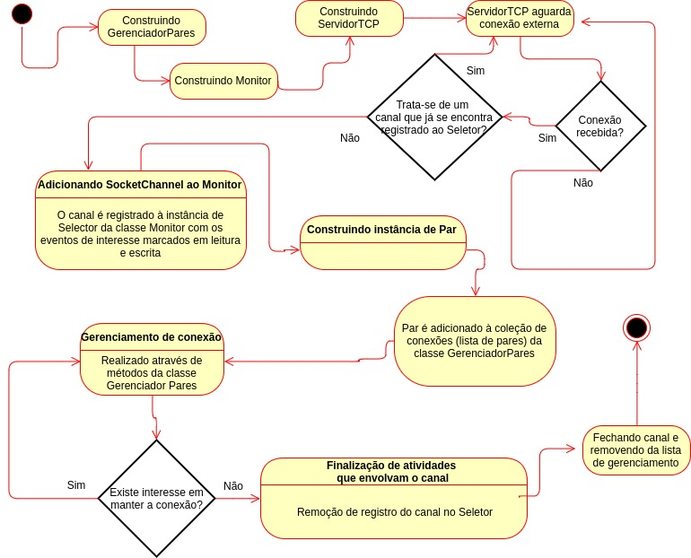

Slide 10
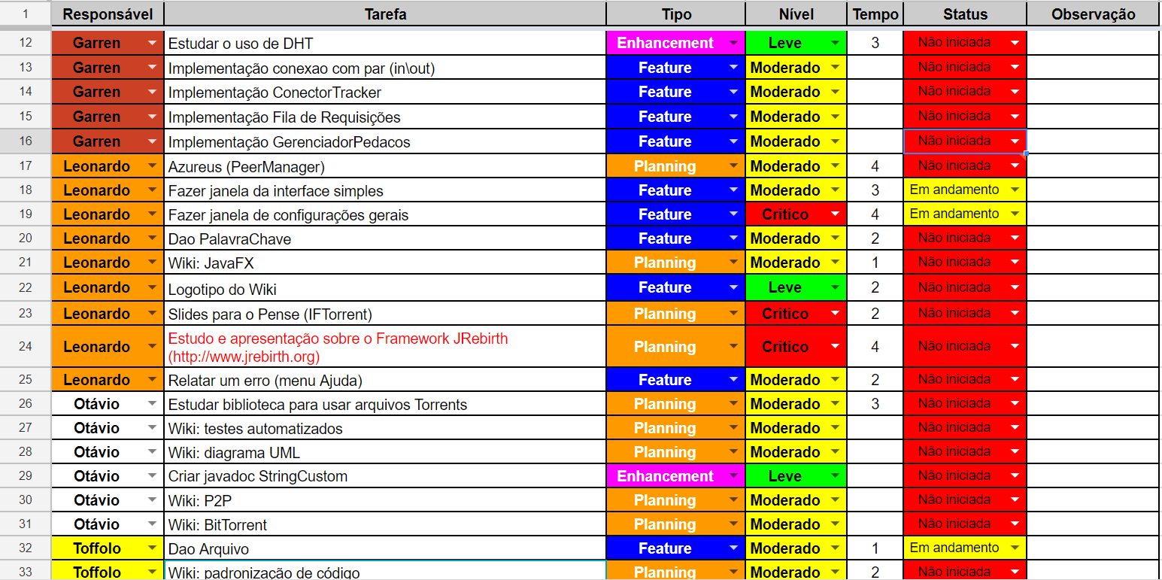
Metodologias Ágeis

Slide 11
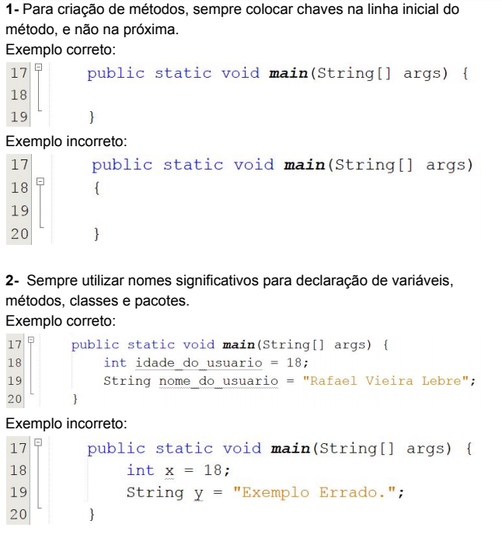
Padronização
Para padronizar os códigos criados um documento foi feito com as normas estabelecidas.

Slide 12
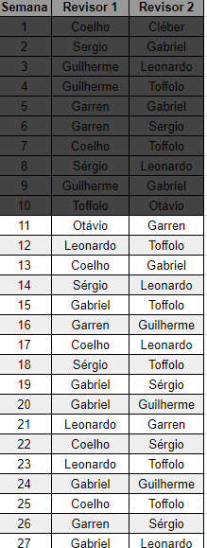
Revisões de Código
A cada semana uma dupla de integrantes revisa os códigos submetidos ao SVN.
Caso a quantidade de novos conteúdos seja pequena, a revisão é adiada.

Slide 13
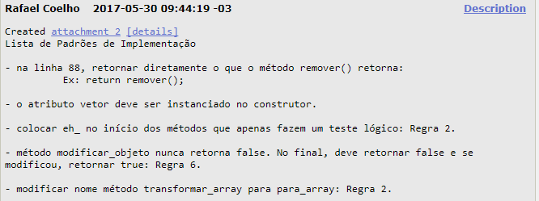
Controle de Erros
Para controlar os bugs encontrados na revisão de código, um software chamado Bugzilla é utilizado.

Slide 14
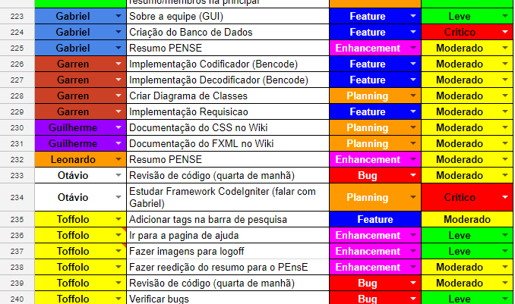
Resultados obtidos até o momento

Slide 15
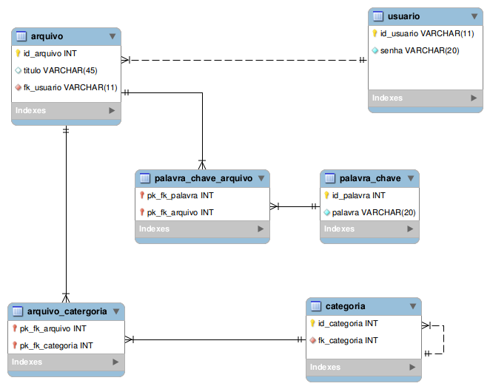
O Banco de Dados

Slide 16
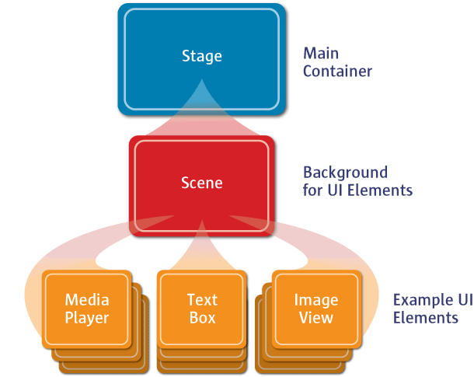
JavaFX
É a nova biblioteca gráfica da Oracle
Possui a seguinte hierarquia de componentes:

Slide 17

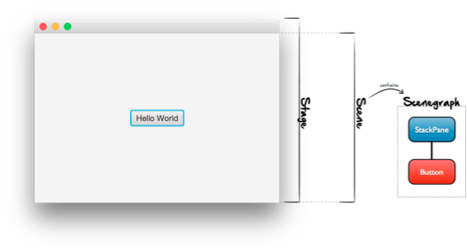

Slide 18
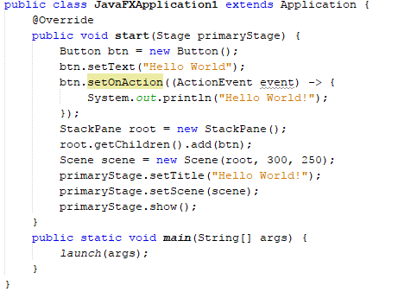
Código do Exemplo Mostrado

Slide 19
Aplicação FXML do JavaFX
O FXML fornece uma alternativa apropriada para criar gráficos e é ideal para definir a interface do usuário de uma aplicação JavaFX, uma vez que a estrutura hierárquica de um documento XML corresponde fielmente à estrutura do gráfico de cenário do JavaFX.

Slide 20
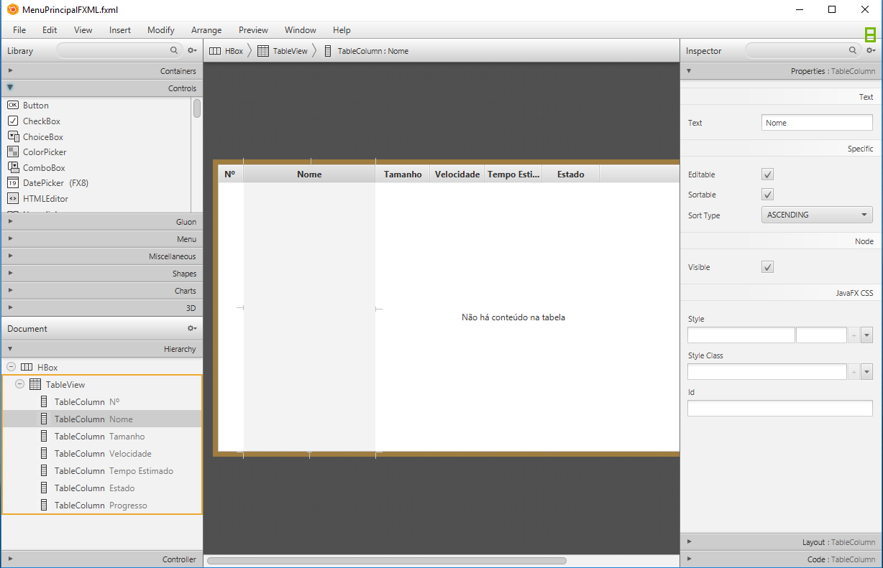
Gerando Componentes Gráficos
Para gerar os arquivos da parte gráfica da nossa aplicação, a ferramenta Scene Builder é utilizada.

Slide 21
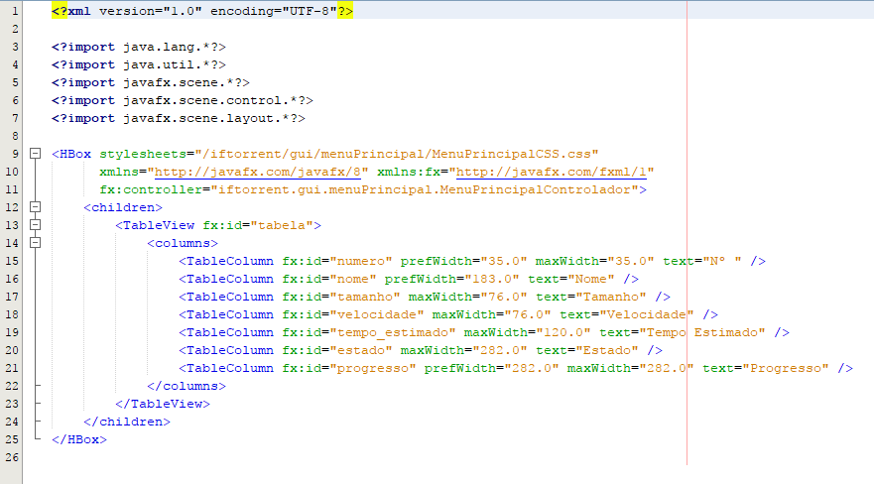
Aplicação FXML

Slide 22
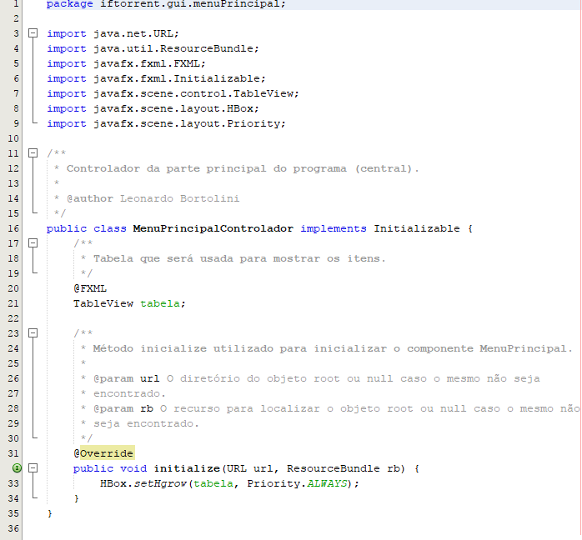
Controlando o FXML
Cada componente da interface tem seu próprio código FXML e cada um destes possui o seu controlador.

Slide 23
Agrupando os FXMLs
Para agrupar os FXMLs, um novo código deste mesmo tipo foi criado.

Slide 24
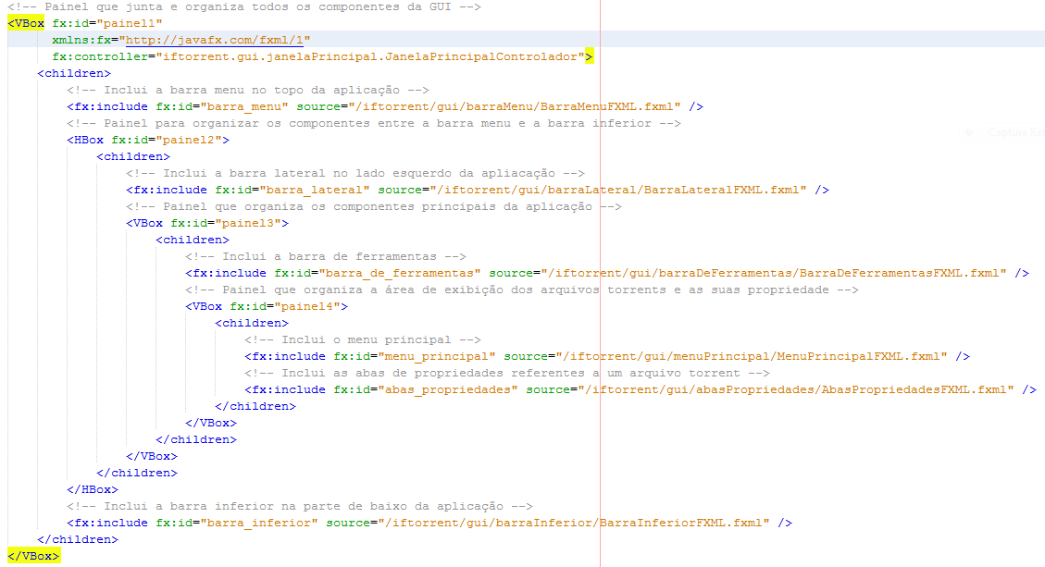

Slide 25
Carregando o FXML principal
Após os códigos FXML terem sido criados e agrupados, eles precisam ser mostrados.

Slide 26
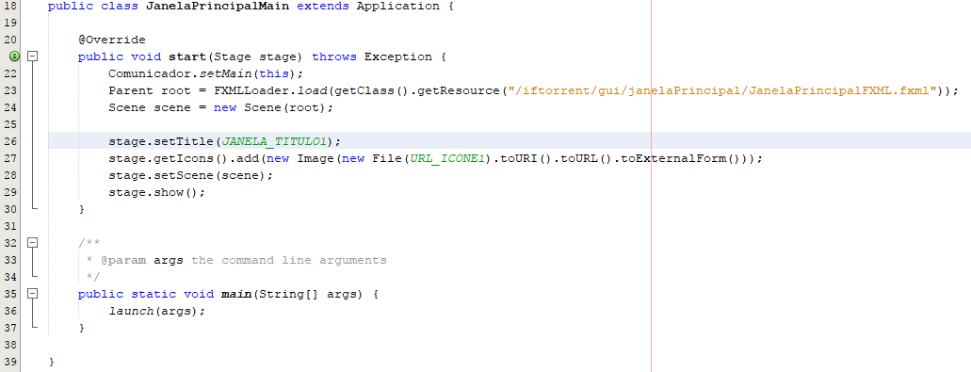

Slide 27
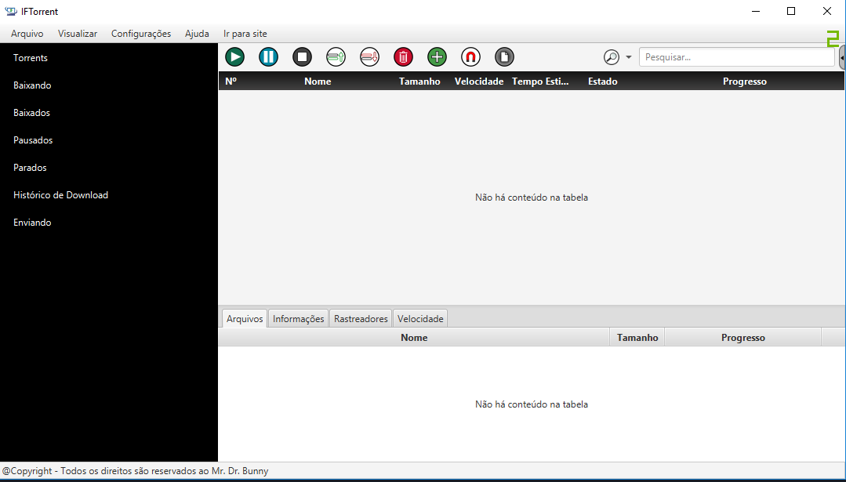
A Interface

Slide 34
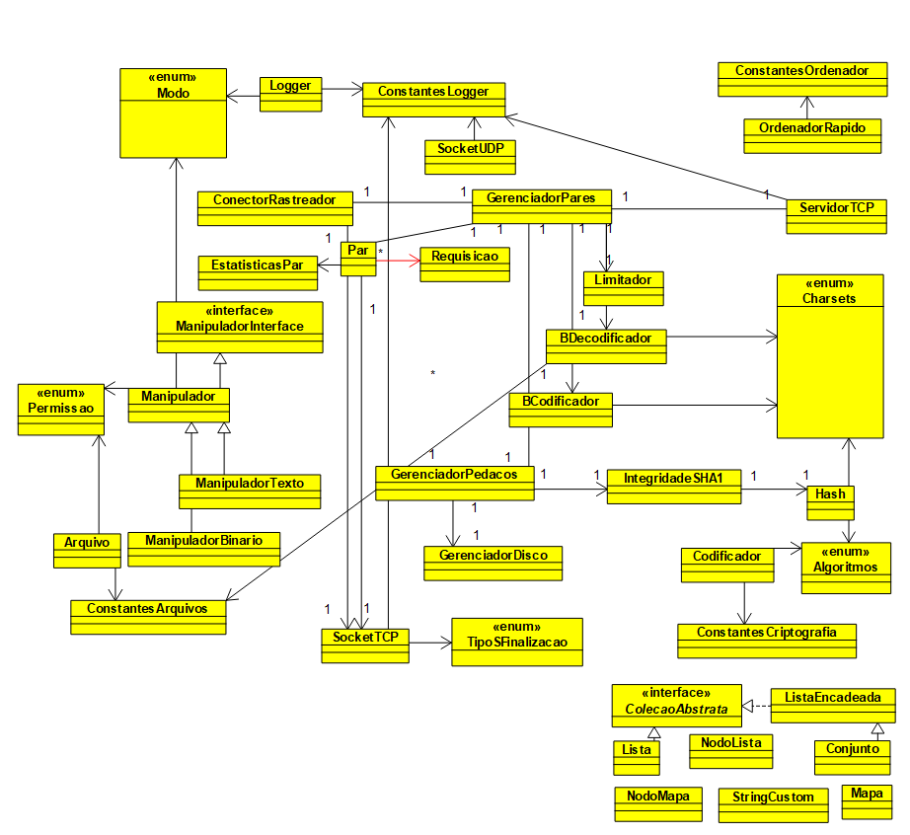
Diagrama das
classes.

Slide 35
Atualmente
Framework JRebirth;
Maven;
Biblioteca Bt;
Wiki.

Slide 36
Obrigado pela atenção
Ficamos agora disponíveis para possíveis questionamentos

